Slide 1
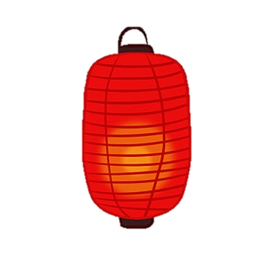

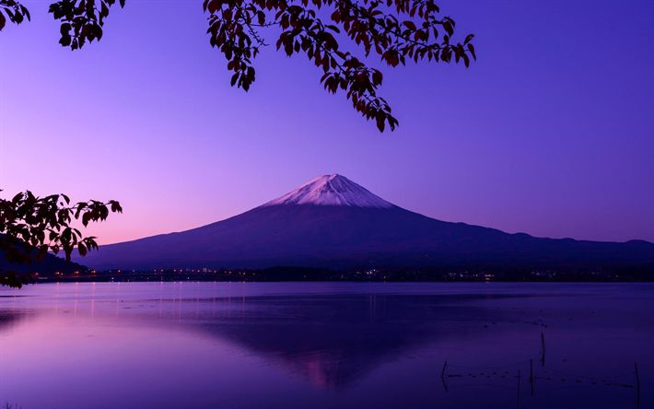
Le Japon
Nous allons vous présenter un exposé sur le japon

Slide 2
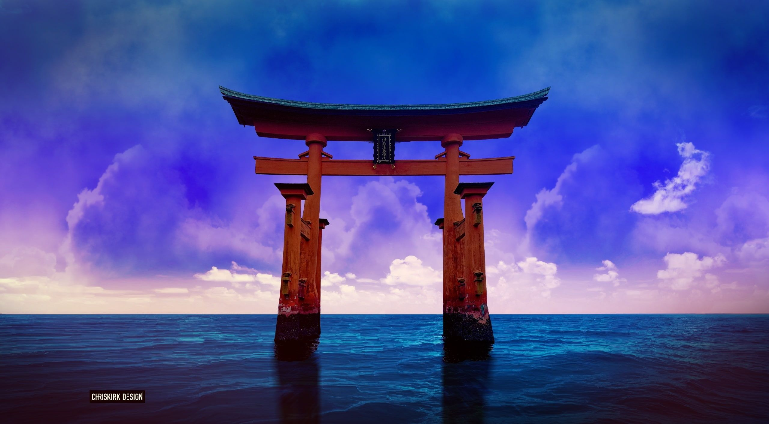
Sommaire
Le japon et ses chiffres – p.3
Où se situe le pays – p.4
Les mangas – p.5
Les choses à faire au japon – p.6
Faits à savoir – p.7

Slide 3
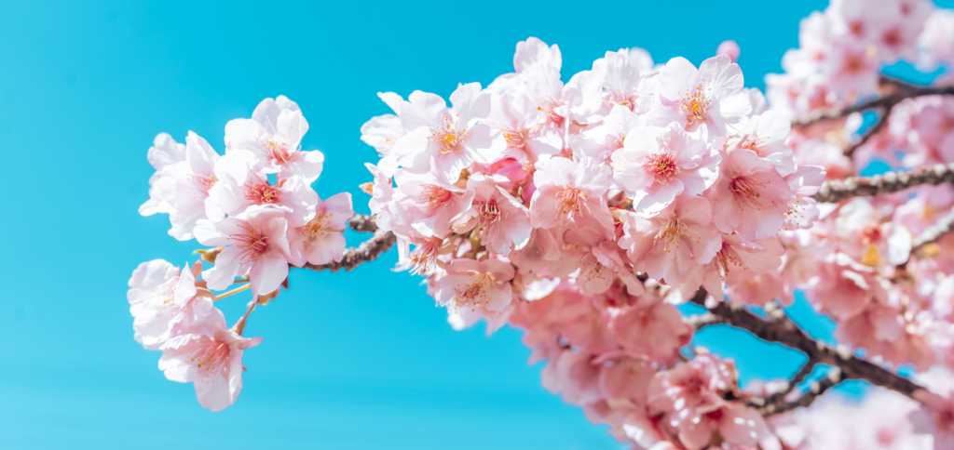
Le Japon et ses chiffres 壹
Le Japon signifie le pays du soleil levant.
Durée de vol pour y aller depuis la France : 13h30, pour effectuer 14 831 km
Superficie : 377 975 km² (soit 2/3 de la France)
Population : 124 millions d’habitants (le double de la France)
Densité : 329 habitants/km² (soit presque le triple de la France)

Slide 4
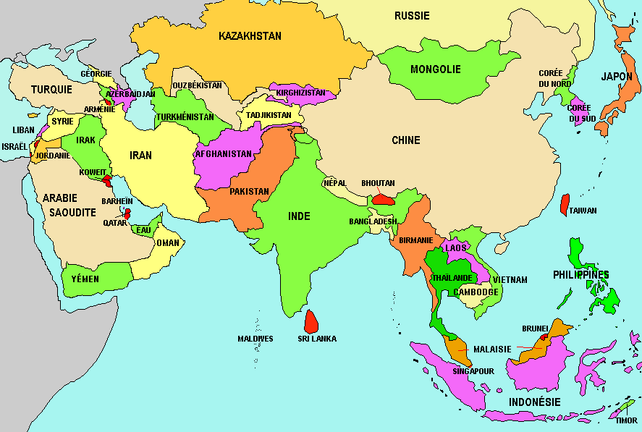
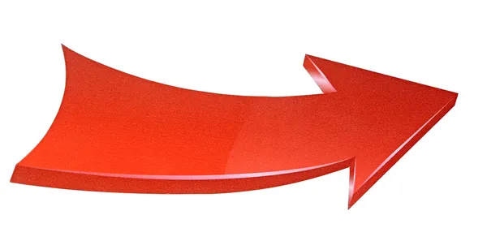
Où se situe le pays 貮
Particularités :
Il compte 6 852 îles, dont les plus grandes (Hokkaido, Honshu, l'île principale où se trouve la plus grande mégalopole du monde, le Grand Tokyo avec 42,8 millions d’habitants, Shikoku, Kyushu)

Slide 5
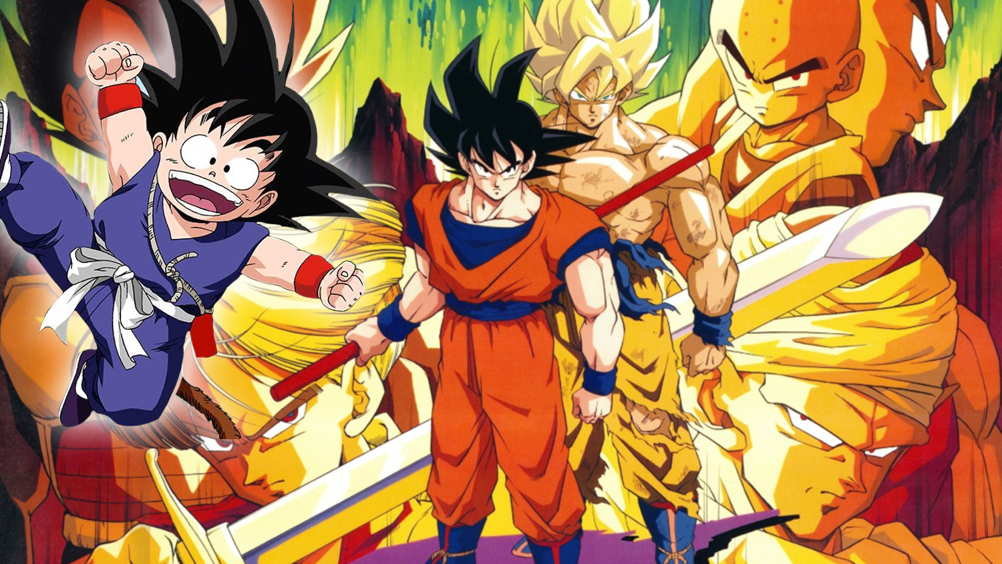
Les mangas
Le manga ,qui veut dire «image dérisoire» est né en 1814 au Japon.
On considère Osamu Tezuka comme le père du manga.
Caractéristique du manga :
Le manga se lis de droite à gauche et de haut en bas.
Un vrai manga est toujours en noir et blanc.
A savoir :
Les français sont les deuxièmes consommateur de mangas.
Le manga One piece a déjà été vendu en 500 000 000 d’exemplaires

Slide 6
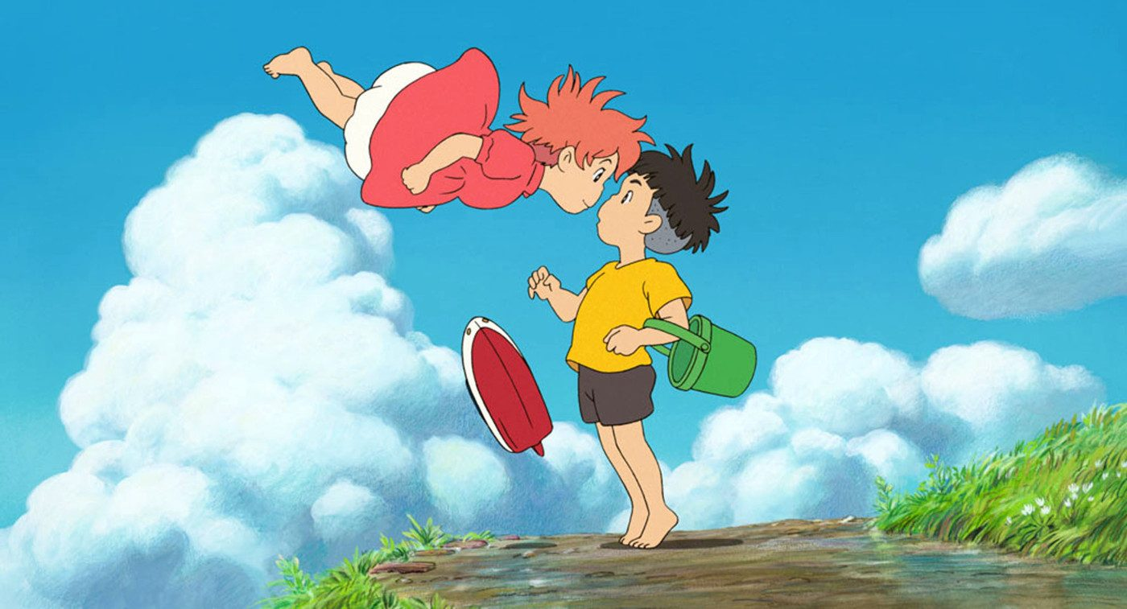
Les choses à faire au Japon 參
Pour ma part, je conseille aussi les choses à faire suivantes :
Manger des okonomiyaki à Hiroshima (omelettes typiques japonaises)
Manger des sushis
Le mont Fuji (3776m)
les fameuses portes rouges (qu’on appelle des Tori) Les temples et bien sûr l’univers kawaï .
prendre le Shinkansen, le train le plus rapide au monde (300km/h)
Visiter Kyoto (la ville la plus ancienne du Japon)
Se baigner dans la mer du Japon
Visiter le musée Ghibli (musée d’animation Japonaise)

Slide 7
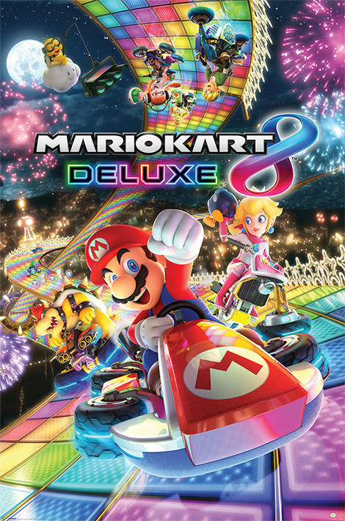
Faits à savoir 肆
Il y a 3 alphabets au japon (Hiragana, Katakana, Kanji)
Au printemps, les cerisiers (sakuras) sont en fleurs.
Il y a souvent des tremblements de terre
L'univers Nintendo (Pokémon, Mario, etc.) vient du Japon
. En été il fait très chaud (40°)

Slide 8
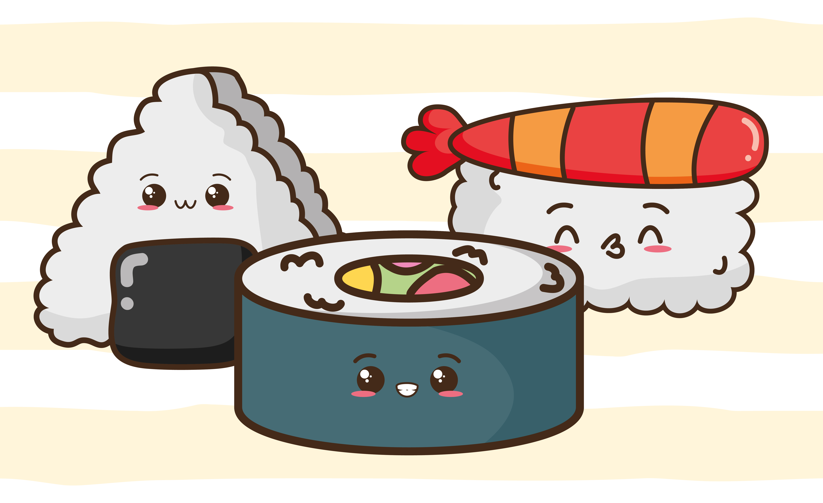
Merci de votre attention !

